Slide 1
毕业设计指导
软件工程系 梁晓莉
2023.10.10

Slide 2
Outline
重要性
毕设流程
毕业设计与论文的选题
毕业论文的质量
毕设作品的要求
毕业论文内容要求

Slide 3
1.重要性
为什么要进行毕业设计？
毕业论文是培养学生创新思维、提高实践创新能力的重要教学环节，是学生综合运用所学专业知识开展科学研究和解决实际问题的基础性训练，是审定本科生毕业资格和学士学位资格的主要依据，是实现本科培养目标的重要实践性教学环节。
毕业设计如何做？
毕业前，在教师指导下，学生根据选题客观条件，运用所学专业知识、理论和技能，可以做项目、做软件测试、设计算法等方式呈现实践训练成果的表达形式。根据最终研究成果撰写毕业论文，论文整体结构按照发现问题、提出问题、归纳推演（实验验证）、得出结论等步骤，并以事实为基础，以缜密推理为依据，经过严密论证得出科学结论。
要认真去做，要能够条理清楚的写出来
Notes:
工程教育的目的是培养学生解决复杂工程问题的能力，毕业设计是本科教学质量评价的重要环节，也是培养学生解决复杂工程问题能力的最主要的途径。
《华盛顿协议》我国已经于2016年正式加入
我院老师都比较认真负责，

Slide 4
1.重要性
关乎每个人的毕业问题，必须严格遵守指导老师的各项要求！
指导老师具有一票否决权
指导老师审查、评阅老师审查、查重、答辩、专家审查等各项环节均必须通过！
任何环节不过关者，均会被延迟毕业处理！
必须低于10%的查重率，任何人不得越此红线！
Notes:
目前，学院对毕业论文质量高度重视，要求提高毕业论文质量，同学们一定引起重视。

Slide 5
2.毕设流程
2023.9.20-2023.11.10 | 与导师交流，查阅文献资料，确定毕设 选题，撰写开题报告。
2023.11.11-2023.11.20 | 修改完善开题报告，提交导师审核。
2023.11.21-2023.11.30 | 答辩委员会（组）完成开题审查。
2023.12.01-2024.03.15 | 根据选题进行毕设，完成中期检查表，并提交导师审查。答辩委员会（组）审核。
2024.03.16-2024.04.20 | 根据导师建议和指导，撰写毕业论文，完成查重报告。
2024.04.21-2024.04.30 | 论文评阅和答辩。
2024.05.01-2024.05.10 | 根据答辩意见修改毕业论文并提交最终版。
Notes:
指导老师将根据学生提交开题报告的情况，给予反馈。同学们要及时根据老师反馈，修改或重写开题报告。

Slide 6
2.毕设流程（涉及的论文管理平台）
原则上与去年相同，需要使用格子达毕设（论文）管理系统和论无忧。
格子达毕设（论文）管理系统（https://co.gocheck.cn）全程对毕业论文进行管理，包含：选题、开题报告、中期检查、查重等。注意每个同学只有3次免费查重机会，重复率不能满足要求，禁止答辩。
论无忧系统平台（https://henu.lun51.com/software）进行毕业论文格式检测，提交给导师毕业论文审阅时，务必先进行论无忧格式检测，同时提交检测报告，格式检测不合格，导师不进行论文审阅。
Notes:
http://henu.co.cnki.net
https://henu.lun51.com/software

Slide 7
3.毕业设计与论文的选题
选题符合专业培养目标体现综合训练基本要求
具有一定的理论意义和现实意义
实训或实习的同学以实际的项目为主
在学校的同学以综合类的软件开发选题为主
突出毕设内容的研究特点与重点
Notes:
选题应符合本专业的培养目标和教学要求，力求与科学研究、大创项目训练、生产实践、社会实践和社会经济、政治、文化发展相结合，培养学生的学术水平与综合应用能力。

Slide 8
3.毕业设计与论文的选题
选题范围：
信息系统或平台类：
BS或CS信息平台系统；
微信小程序类系统
手机App类系统：原生系统或HTML5混合框架系统
游戏开发类：
各种游戏引擎，如Unity3D系列等
算法研究类：
人工智能、机器学习、深度学习类等

Slide 9
3.毕业设计与论文的选题
注意：
不允许直接以博客系统、图书馆管理系统、医院管理系统、电商系统等大而泛的题目作为毕业论文题目。
不允许思辨类等的题目作为毕业论文与毕设创作

Slide 10
3.毕业设计与论文的选题
具体题目注意事项如下：
例如“基于xx的xx系统设计与实现”、“xxxx平台的设计与实现”“xxx骨干（园区）网络的研究与实现”、“基于安卓xxapp系统的设计与实现”、“基于iOS平台的xxx研究与实现”等等。
在题目中，不要涉及具体的单位或任务等等的名字。例如，不要起名为“开封联通公司的园区网络设计与实现”等诸如此类的，以避免不必要的纠纷。大家参与的那些实际项目可以把名字模糊化处理，例如“校园APP服务平台的设计与实现”、“城市电力系统数据库设计与实现”等。

Slide 11
4.毕业论文的质量
论文选题
专业能力（充分查阅科研资料，综合运用所学知识发现问题、解决问题）
论文内容（研究方案合理；能较好地完成选题的目标要求；有创新性或独到的设计与开发）
论文行文规范（用语、格式、图表、引用、参考文献等必须规范，学风严谨扎实）
Notes:
（重中之重）

Slide 12
5.毕设作品的要求
必须是一项无误、可完整运行地软件产品
或者是一项可执行、可运行的解决方案（如网络构建与运维方案、某领域大数据分析与应用方案、基于xx应用的云平台构建等等）
必须要上交源代码
答辩会上根据老师要求，能够展示软件作品
毕设必须自己独立创作！如有造假，一经查出，从严处理！

Slide 13
论文内容要求
题目: 简洁、恰当、凝练，字数不宜超20.（中英文题目）
摘要：一般不超500字，说明意义、完成的工作、创新点、得出结论、应用前景等。（中英文摘要）
关键词：3-5为宜
正文：各章节内容
参考文献：不少于10个。
致谢：唯一主观部分，自由发挥。

Slide 14
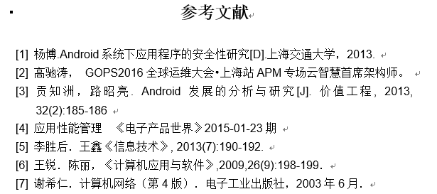
参考文献格式
格式符合要求
参考文献不得少于10篇。

Slide 15
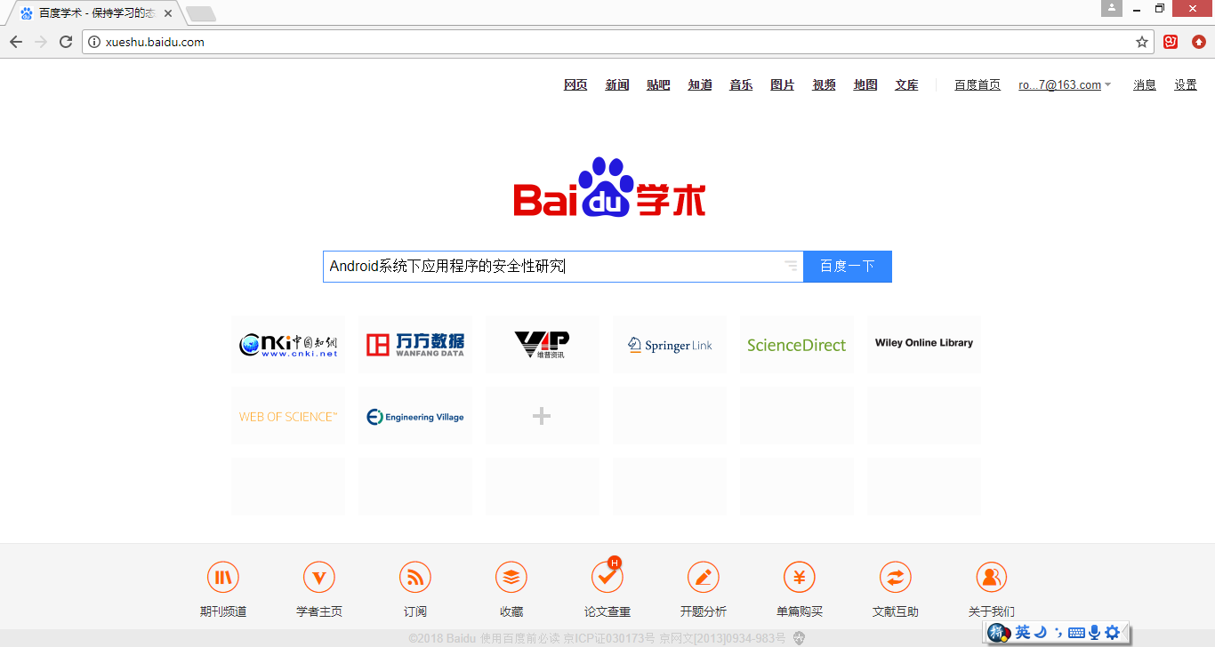
参考文献格式

Slide 16
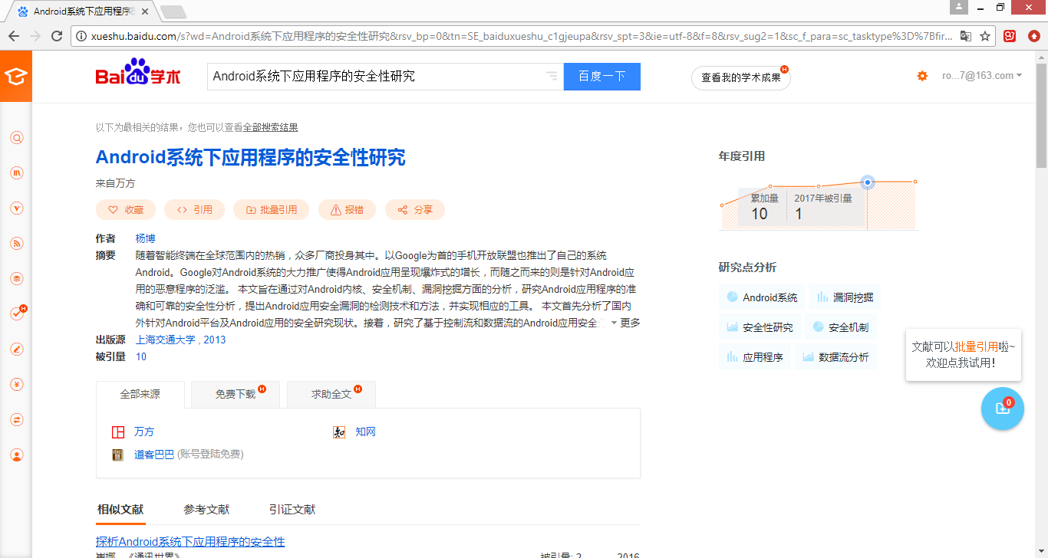
参考文献格式

Slide 17
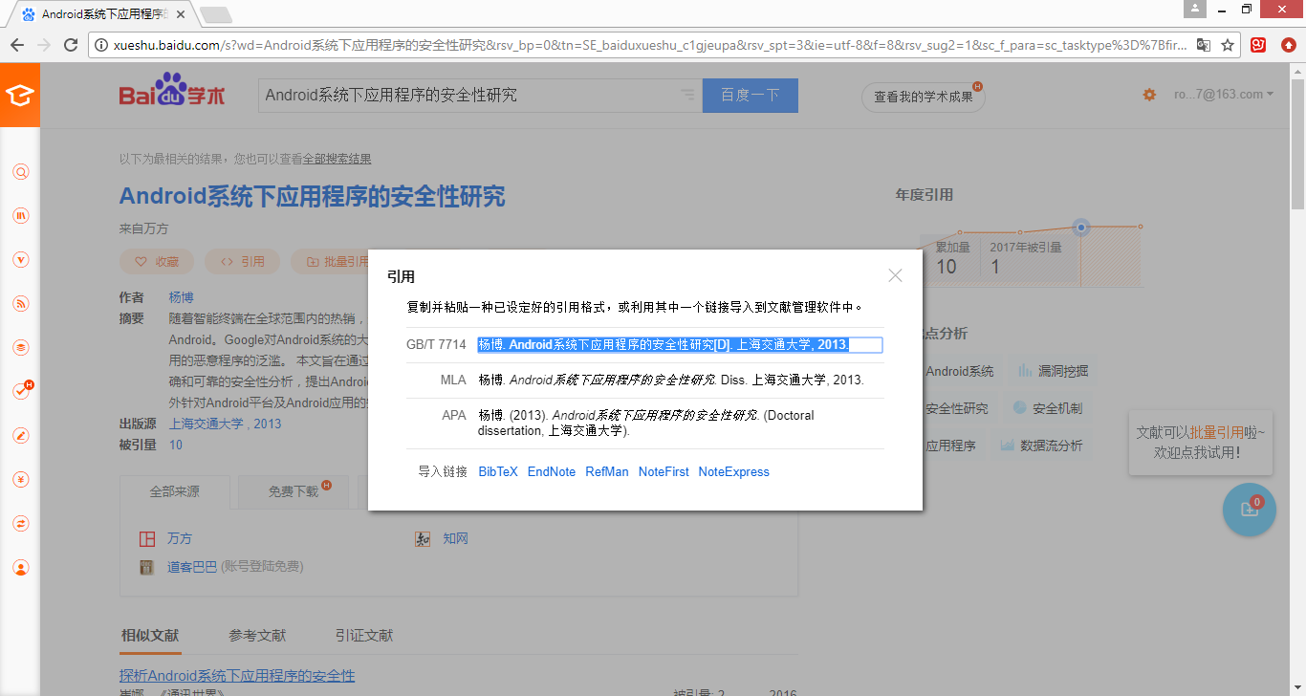
参考文献格式

